Slide 1

Assemblée Générale
Mixte
Normandy Hôtel
Paris, 5 juin 2018

Slide 2
Assemblée Générale Ordinaire
L’Assemblée Générale Ordinaire du 23 Mai 2019, a été organisée à Dijon au sein de l’Hôtel Holiday Inn 1 Place Marie de Bourgogne .
Les listes d’émargements et de contrôles ont été validés à cette date sur la base de 206 adhérents, le quorum de 25 %
est donc de 52.
64 adhérents étaient présents plus 31 représentés soit 95 adhérents votants représentant 46,12 % des adhérents à jour de cotisation.

Slide 3
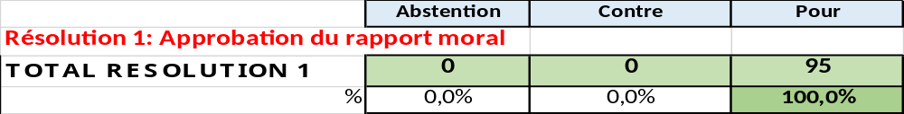
Résolutions
L’Assemblée Générale Ordinaire du 23 Mai 2019, convoquée dans les délais conformément aux statuts et le quorum statutaire des présents et des représentés étant atteint, conformément à l’ordre du jour, les résolutions suivantes sont proposées au vote de l’Assemblée:
1ère résolution :
L’Assemblée Générale, après avoir entendu la lecture du Rapport Moral du Conseil d’Administration, approuve ce rapport.

Slide 4
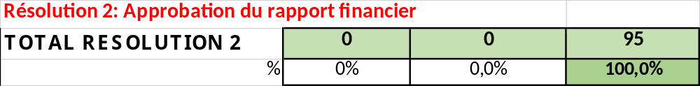
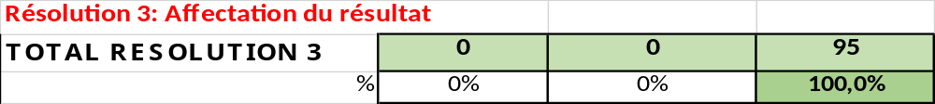
Résolutions
2ème résolution :
L’Assemblée Générale, après avoir entendu la lecture du rapport financier du Conseil d’Administration, approuve ce rapport, ainsi que les comptes de l’exercice 2018 .
3ème résolution :
L’Assemblée Générale approuve l’affectation au compte « report à nouveau » du résultat bénéficiaire de l’exercice 2018, soit 46 281 euros.

Slide 5
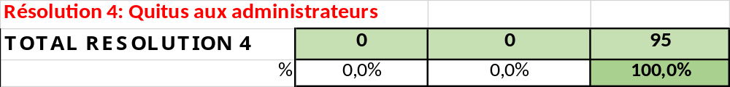
Résolutions
4ème résolution :
L’Assemblée Générale donne quitus aux Administrateurs de leur gestion pour
l’année 2018.

Slide 6
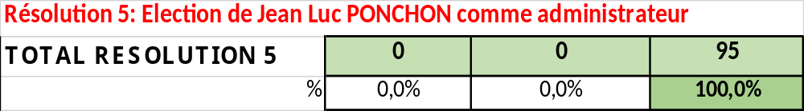
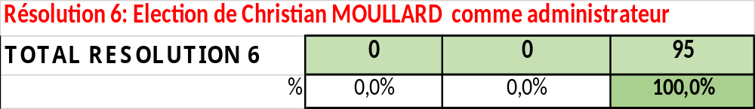
Elections au Conseil d’Administration
5ème résolution :
Sur proposition du Conseil d’Administration, l’Assemblée Générale nomme
M. Jean-Luc PONCHON aux fonctions d’Administrateur pour un mandat de trois ans
6ème résolution :
Sur proposition du Conseil d’Administration, l’Assemblée Générale nomme
M. Christian MOULLARD aux fonctions d’Administrateur pour un mandat de trois ans

Slide 7
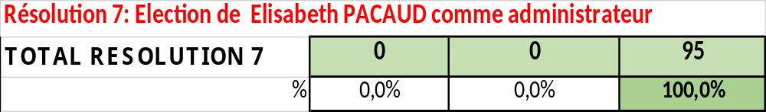
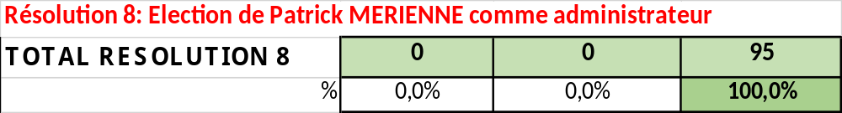
Elections au Conseil d’Administration
7ème résolution :
Sur proposition du Conseil d’Administration, l’Assemblée Générale nomme
Mme Elisabeth PACAUD aux fonctions d’Administrateur pour un mandat de trois ans
8ème résolution :
Sur proposition du Conseil d’Administration, l’Assemblée Générale nomme
M. Patrick MERIENNE aux fonctions d’Administrateur pour un mandat de trois ans

Slide 8
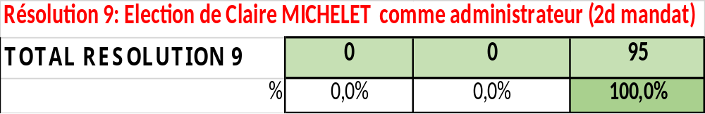
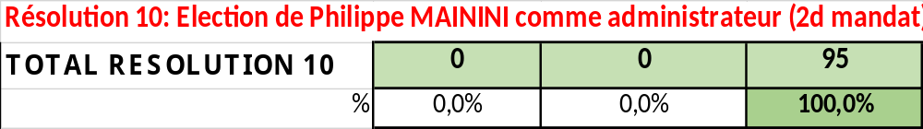
Elections au Conseil d’Administration
9ème résolution :
Sur proposition du Conseil d’Administration, l’Assemblée Générale nomme
Mme Claire MICHELET aux fonctions d’Administrateur pour un deuxième mandat de trois ans
10ème résolution :
Sur proposition du Conseil d’Administration, l’Assemblée Générale nomme
M. Philippe MAININI aux fonctions d’Administrateur pour un deuxième mandat de trois ans

